Slide 1
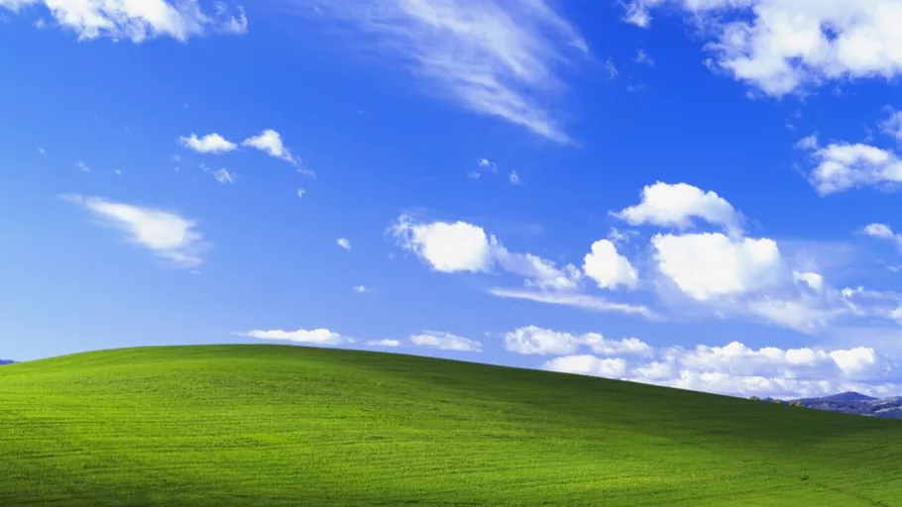


WINDOWS
Melhor sistema operacional
Guilherme, Edson, João, Caio, Gabriel, Miqueias
GSO II

Slide 2
Sumário
Custo
Interface com usuário
Como funciona uma CLI?
Oque é GUI?
Facilidade de uso
Confiabilidade
Softwares e Utilitários
Suporte a dispositivos de hardware
Segurança

Slide 3
Custo
O Sistema operacional Windows possui um alto custo para se ter uma licença oficial, onde seu custo oficial pode chegar a R$1.099,00, por sua vez pode ser encontrado sendo vendido por empresas com parceira pela Microsoft.
Uma das vantagens do uso da licença original e alta segurança que se pode obter pela autenticação das criptografias, suas defesas de antivírus avançadas, e sua segurança de ameaças mais modernas.
A licença quando ativa possibilita a alta gama de personalidade de layouts, junto com a área de trabalho.

Slide 4
Custo
Para o funcionamento do Windows a licença não é obrigatória, caso queira mexer em configurações avançadas você precisará da licença/chave original, além que não está protegido de ameaças externas.

Slide 5
Interface com Usuário
A interface do usuário (UI) é o ponto de interação humano-computador em dispositivos, incluindo telas, teclados e mouse. Empresas têm priorizado a UI em aplicativos web e móveis para melhorar a experiência do usuário. Existem vários tipos de interfaces como GUI, CLI menu, toque, voz, formulário e linguagem natural. Exemplos de UI incluem mouse, controle remoto, realidade virtual, caixas eletrônicos, entre outros.

Slide 6
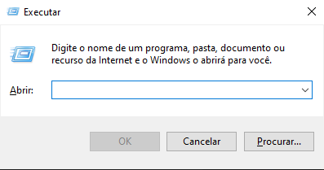

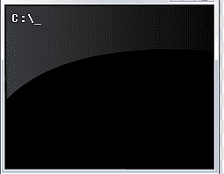
Como funciona uma CLI?
Uma interface de linha de comando (CLI) é uma interface baseada em texto na qual você pode inserir comandos que interagem com o sistema operacional de um computador. A CLI opera com a ajuda do shell padrão, que está entre o sistema operacional e o usuário.

Slide 7
O que é GUI?
Mas com a criação do Windows a UI se tornou mais intuitiva a partir do GUI. O mesmo que nos permite usar o mouse para clicar sobre os ícones, botões ou interagir com qualquer outro elemento que execute ações ou tarefas na GUI do sistema.

Slide 8
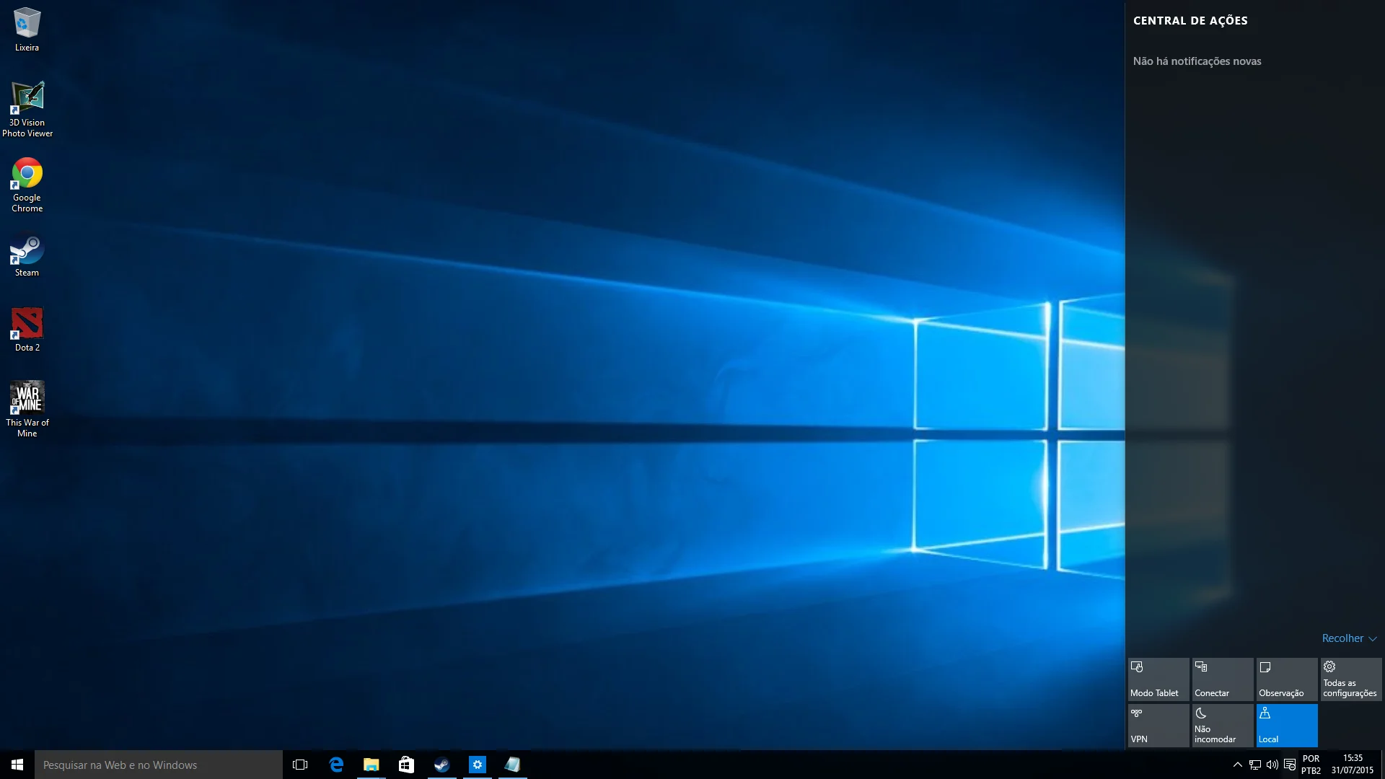
O que é GUI?

Slide 9
Facilidade de Uso
Um dos principais pontos fortes do Windows disponibilidade de aplicativos, é possível encontrar facilmente softwares que executem as mais diversas funcionalidades. Contudo, essa questão está sendo melhorada em outros sistemas operacionais também.
Um recurso do sistema que é usar sua própria voz para comandar ações sem precisar digitar no teclado, sendo muito vantajoso para os usuários com alguma deficiência física.
A facilidade de instalar um aplicativo no Windows é um dos maiores destaques e faz com que tenha um público maior justamente por ter essa acessibilidade muito bem-feita, intuitiva e fácil de usar.

Slide 10
Confiabilidade
Quando ligamos um equipamento esperamos que ele funcione. Desta forma, quanto mais vezes ele funcionar em relação ao número de tentativas, mais confiável ele será. Assim, se em 500 tentativas de ligarmos o equipamento ele funcionar 498 vezes, ele nos será confiável 99,6%.
Se ele descaísse ele não seria mais utilizado, então todo desempenho dele está na questão de confiabilidade como:

Slide 11
Confiabilidade
Monitor de Confiabilidade: Ferramenta que fornece uma visão geral da estabilidade do sistema, mostrando eventos críticos e falhas ao longo do tempo.
Windows Update: Sistema de atualização que mantém o Windows atualizado com as últimas correções de segurança e melhorias.
Windows Defender**: Sistema de proteção integrado contra malware e outras ameaças.
Visualizador de Eventos: Ferramenta que registra eventos do sistema, incluindo erros e avisos, permitindo diagnósticos detalhados

Slide 12
Confiabilidade
5. Recuperação do Sistema: Ferramentas como pontos de restauração e backups que ajudam a restaurar o sistema para um estado funcional após uma falha.
6. Desfragmentação e Otimização de Disco: Ferramentas para manter a eficiência do armazenamento e prevenir degradação de desempenho.
Em resumo, a confiabilidade do Windows é um conjunto de características e práticas que garantem que o sistema operacional funcione de forma contínua e sem problemas, proporcionando uma experiência de usuário segura e eficiente.

Slide 13
Softwares e Utilitários
Windows possui softwares ótimos pré-instalados de fábrica, alguns deles são Paint, Wordpad, Ferramenta de captura, Notepad, todos tendo uma função específica de utilização.
Caso queira outros softwares que ajude na sua organização e segurança, alguns deles:
Kaspersky
Notepad++
CCleaner

Slide 14
Suporte a dispositivos de hardware
De maneira geral os drivers do Windows são bem otimizados e funcionam muito bem, alguma vez ou outra pode acontecer um problemas mas na maioria das vezes é só atualizar os drivers pôr os mais novos que funcionara normalmente de novo.

Slide 15
Segurança
A segurança e importante para qualquer sistema operacional, manter o usuário seguro enquanto navega na internet, no computador e instalando aplicativos, sem correr nenhum risco. Para isso Windows possui a Central de Segurança.

Slide 16
Segurança
Para acessar e só clicar na engrenagem que está na barra de tarefas com o ícone Windows, lá terá todas as funções uteis para o usuário como:
Privacidade
Contas
Rede e Internet
Atualização e Segurança
Cortana (Inteligência artificial do Windows)

Slide 17
Segurança
Configurações manuais que o usuário pode fazer, mas o sistema não se limita a isso ele possui o Firewall e Windows Defender.
Firewall permite ou não tráfegos específicos de acordo com o conjunto definido de regras de segurança

Slide 18
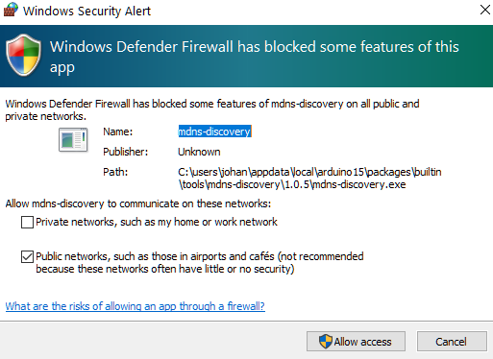
Segurança

Slide 19
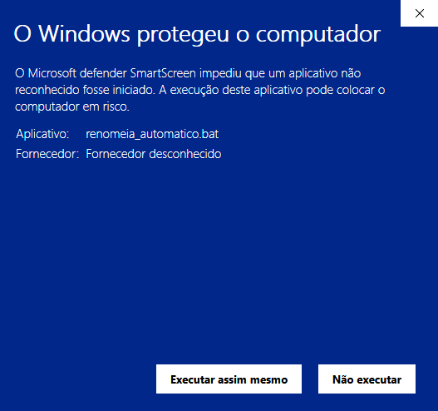
Segurança

Slide 20
Referencias
Windows 11 Key (https://www.microsoft.com/pt-br/d/windows-11-home/dg7gmgf0krt0?rtc=1)
Sistema operacionais 1 (https://edu.gcfglobal.org/pt/informatica-basica/sistemas-operacionais-para-o-computador/1/)
GUI/CLI (https://aws.amazon.com/pt/what-is/cli/#:~:text=an%C3%A1lise%20de%20incidentes.-,Como%20funciona%20uma%20CLI%3F,sistema%20operacional%20e%20o%20usu%C3%A1rio)
Softwares (https://uds.com.br/blog/como-surgiu-o-desenvolvimento-de-software-e-porque/)

Slide 21
Referencias
5 Utilitários (https://www.techtudo.com.br/noticias/2013/10/cinco-utilitarios-poderosos-que-podem-melhorar-o-desempenho-do-windows.ghtml)

